Slide 1
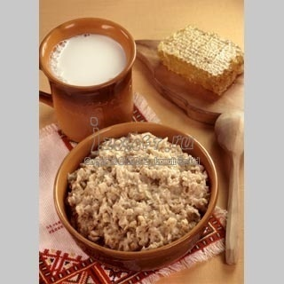
«И полезна, и вкусна каша – матушка наша»
Разговор о правильном питании

Slide 2
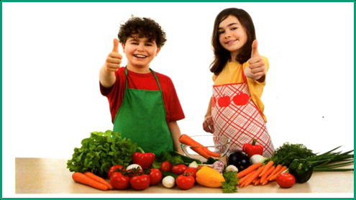
Человеку нужно есть,
Чтоб расти и развиваться,
И при этом не болеть.

Slide 3

Каша

Slide 4

Что такое каша?
Каша – кушанье из крупы,
сваренное в воде или на молоке
(словарь Даля)

Slide 5

История появления каши
Каша появилась, когда люди начали заниматься земледелием.
Для приготовления каши использовали обмолоченное зерно. Оно медленно варилось в печи.
На Руси варили
жидкие каши (заменяли супы);
полужидкие каши – кашицы;
крутые каши – рассыпчатые ;
каши-размазни (готовили на молоке).
Каша – исконно русское блюдо.

Slide 6
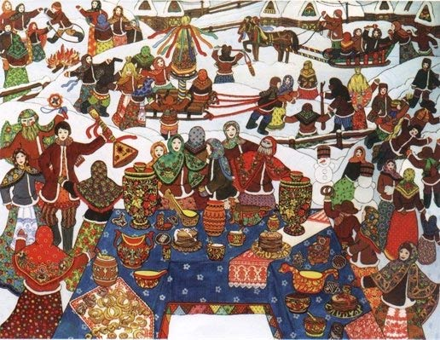
История появления каши
Без каши не обходился ни один праздничный стол.
У русских князей существовал обычай – в знак примирения между врагами варить кашу. Без каши мирный договор считался недействительным. С тех пор про несговорчивых людей говорят:
«С ним кашу не сваришь».
В старину отмечали праздник каши – 26 июня.

Slide 7
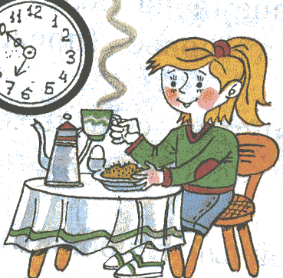
В какое время лучше есть кашу?
завтрак
обед
ужин
Утренняя каша
надолго сохраняет
чувство сытости

Slide 8
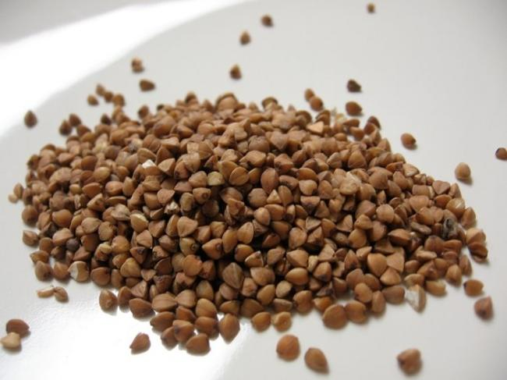
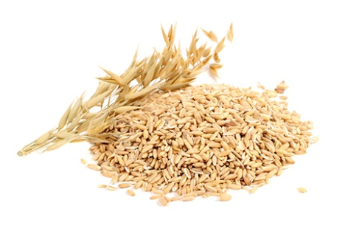
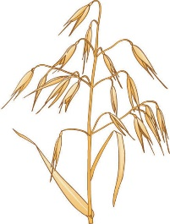
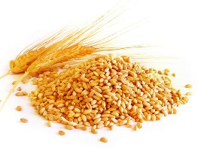
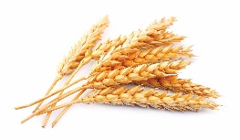
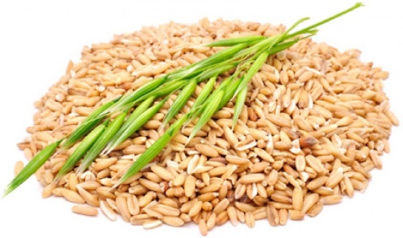
Знаешь ли ты крупы?
Черна, мала крошка.
Соберут немножко,
В воде поварят,
Кто съест, похвалит.
ГРЕЧНЕВАЯ КАША
Как во поле на кургане
Стоит курица с серьгами.
ОВЁС
В поле метелкой,
В мешке жемчугом.
ПШЕНИЦА
В воде растёт, уборки ждёт.
Годен для каши, ест его Маша.
Годен для плова, ест его Вова.
РИС

Slide 9
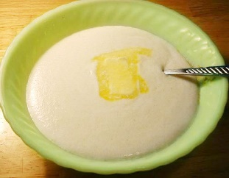
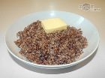
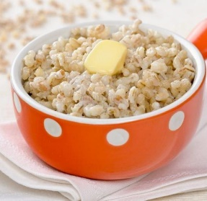
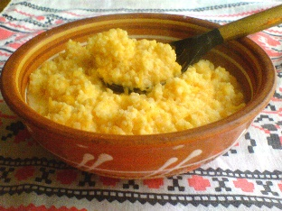
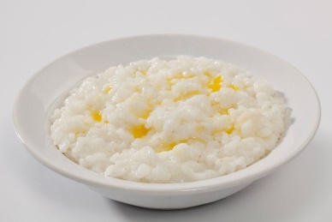
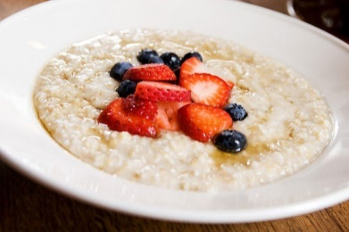
Виды каш:
манная
гречневая
перловая
пшённая
рисовая
овсяная

Slide 10
Найди соответствие
Манная
Гречневая
Овсяная
Рисовая
Пшённая
Гречиха
Рис
Просо
Пшеница
Овёс

Slide 11
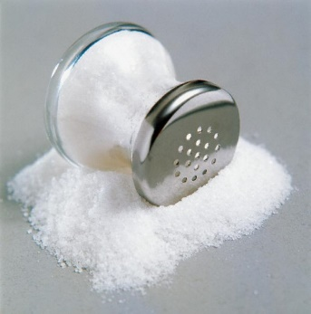
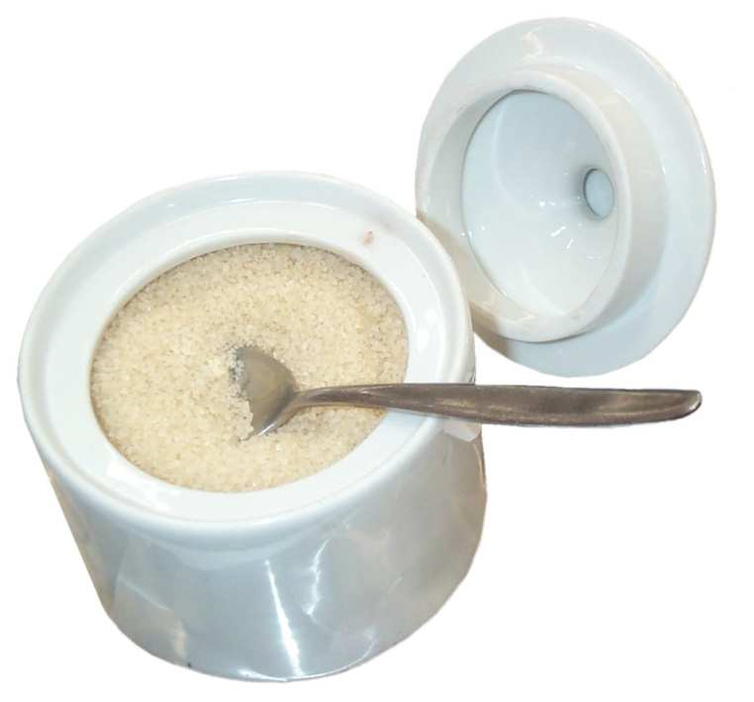
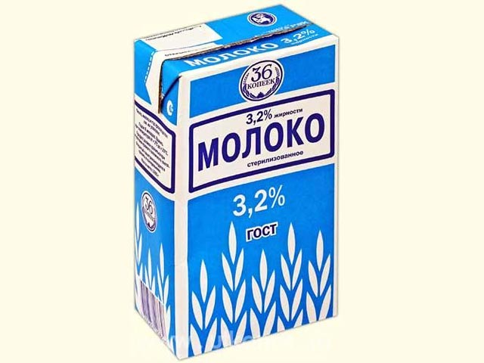
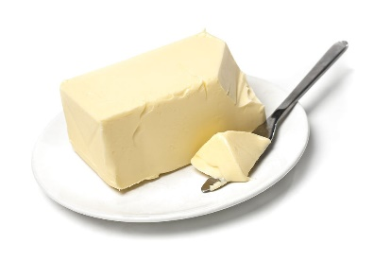
Как сделать кашу вкуснее?
Меня одну не едят
И без меня не едят.
СОЛЬ
Я бел как снег,
В чести у всех.
И нравлюсь вам
Во вред зубам.
САХАР
Жидкое, а не вода,
Белое, а не снег.
Что всегда поверх каши лежит?
МАСЛО

Slide 12
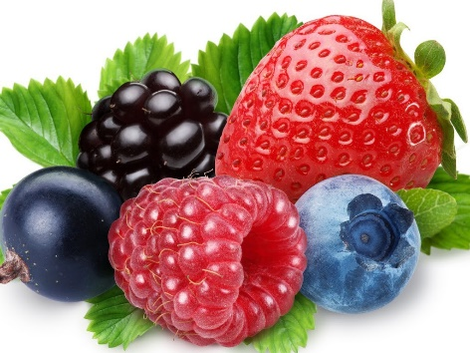
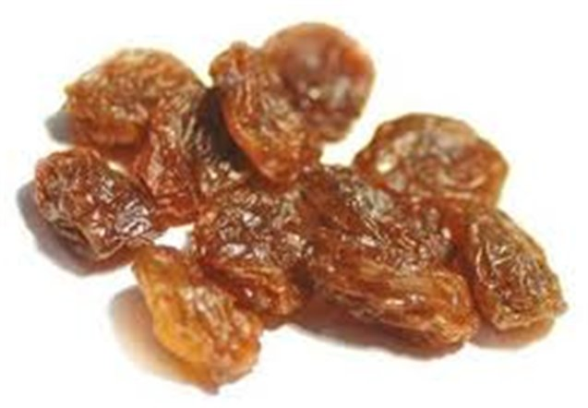
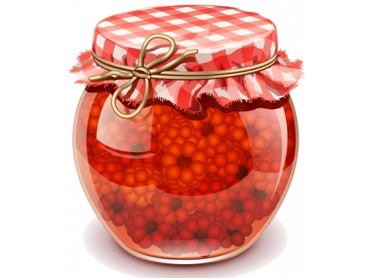
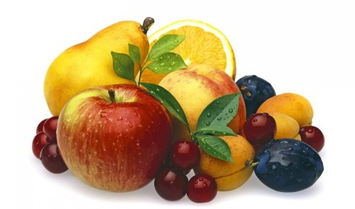
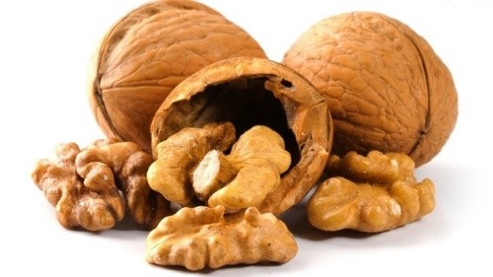
А ещё в кашу можно добавить фрукты, ягоды, изюм, варенье, орешки.

Slide 13
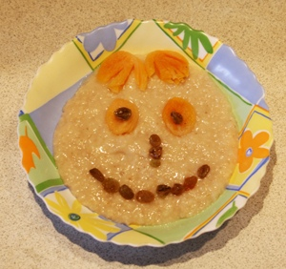

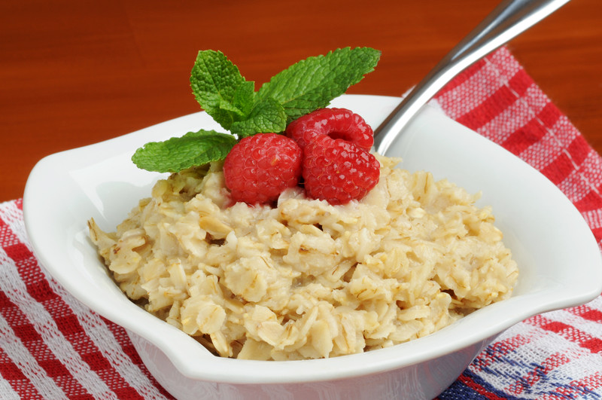
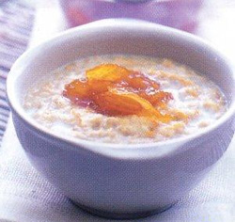

Slide 14
Пословицы
Каша – матушка наша.
Если про кашу не забудешь, здоровым будешь.
Щи да каша – еда наша.
Кашу маслом не испортишь.

Slide 15
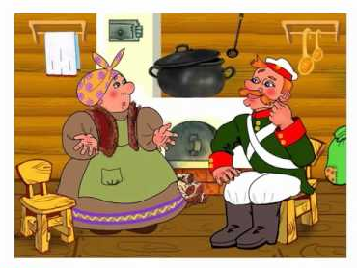
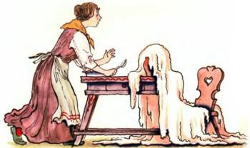
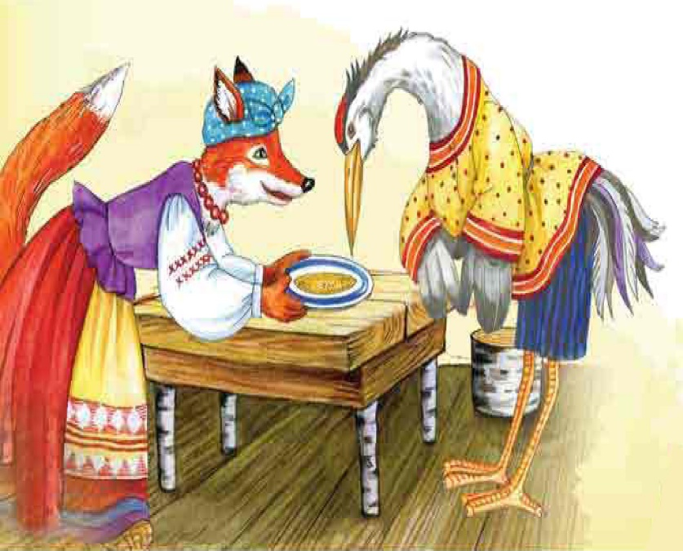

Slide 16
Я понял, что …
Я узнал …
Мне было интересно …

Slide 17
Полезной и вкусной должна быть еда
И каша, поэтому с нами всегда!
Каша

